Slide 1
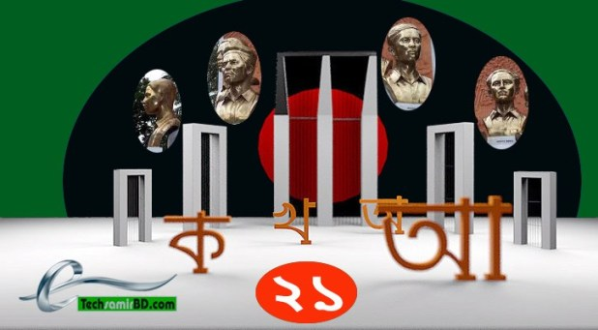
বড়বাড়ী উচ্চ বিদ্যালয়

Slide 2
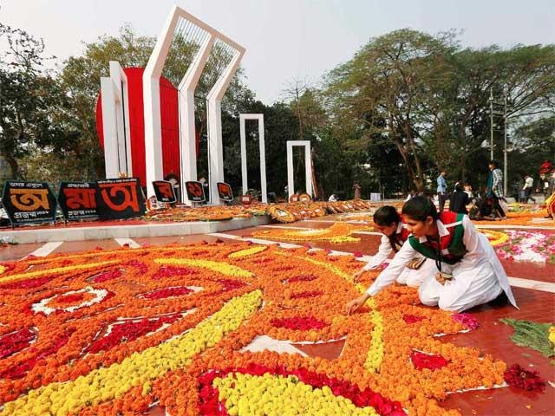
আজকের ক্লাসে সবাইকে স্বাগত

Slide 3
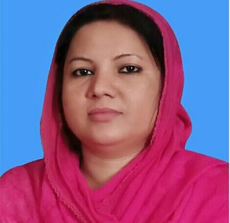
পরিচিতি
শামছুন নাহার
এমএ,এমএড
সহকারী শিক্ষক (আইসিটি)
বড়বাড়ী উচ্চ বিদ্যালয়
গফরগাঁও, ময়মনসিংহ।
slovely1032874@gmail.com
শ্রেণিঃ ৯ম/১০ম
বিষয়ঃ বাংলা২য় পত্র
প্রথম অধ্যায়
প্রথম পরিচ্ছেদ
তারিখঃ01/0২/২০২১খ্রি.

Slide 4
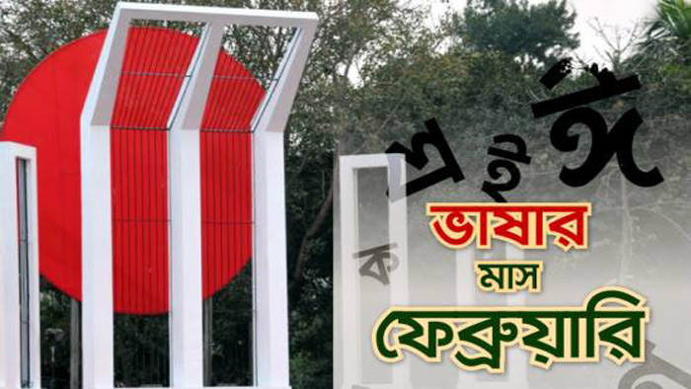
নিচের চিত্র দুটি দেখে কি বুঝা যায়?
১৯৫২ সালের ২১ ফেব্রুয়ারী
ভাষার জন্য জীবন দিয়েছিল
শহীদ মিনার
আমাদের রাষ্ট্র ভাষার জন্য যারা শহীদ হয়েছেন তাদের স্মৃতির উদ্দেশ্যে নির্মিত শহীদ মিনার।

Slide 5
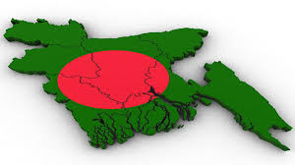
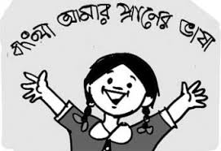
নিচের চিত্রে কি কি দেখা যায়?
আমাদের রাষ্ট্র ভাষার নাম কি?

Slide 6
আমাদের আজকের পাঠ-
ভাষা

Slide 7
শিখনফল
এই পাঠ শেষে শিক্ষার্থীরা…
ভাষার সংজ্ঞা বলতে পারবে
বাংলা ভাষার রীতিভেদ বর্ণনা করতে পারবে
সাধু ও চলিত রীতির বৈশিষ্ট্য চিহ্নিত করতে পারবে
১
২
৩

Slide 8
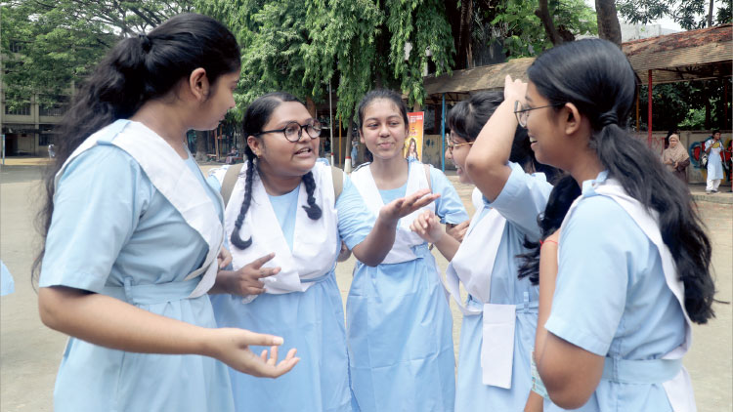
নিচের চিত্রটি লক্ষ্য কর
ইশারায় কথা বলছে
অন্যের কাছে মুখে কথা বলছে
অন্যের কাছে মনের ভাব বা কোনো কিছু মুখে প্রকাশ করাকে ভাষা বলে।

Slide 9
ভাষার সংজ্ঞা
মানুষ তার কথা বা মনের ভাব কণ্ঠধনির সাহায্য প্রকাশ করে থাকে।এই ধনিই হল ভাষার মূল উপাদান।এই ধনির সাহায্যে ভাষার সৃষ্টি হয়। আবার ধ্বনির সৃষ্টি হয় বাগযন্ত্রের দ্বারা।এই বাগযন্ত্রের দ্বারা উচ্চারিত অর্থবোধক ধ্বনির সাহায্যে মানুষেরভাব প্রকাশের মাধ্যমকে ভাষা বলে।
“মানুষ তার মনের ভাব প্রকাশ করার জন্য কণ্ঠ, জিহবা, তালু, অষ্ঠ, দন্ত, নাসিকা,মুখবিবর প্রভৃতি বাগযন্ত্রের সাহায্যে অপরের নিকট বোধগম্য যে ধ্বনি বা ধবনিসমষ্টির উচ্চারণ করে থাকে, সেই ধ্বনি বা ধবনিসমষ্টিকে ভাষা বলে।”

Slide 10
দেশ, সময় ও পরিবেশের জন্য প্রধানত ভাষার পার্থক্য ঘটে।
বর্তমানে পৃথিবীতে সাড়ে তিন হাজারের বেশি ভাষা প্রচলিত আছে। ভাষাভাষী জনসংখ্যার দিক দিয়ে বাংলা পৃথিবীর চতুর্থ বৃহৎ মাতৃভাষা। বাংলাদেশ ছাড়াও এই ভাষাটি ভারতের পশ্চিমবঙ্গ, সেখানকার প্রধান ভাষা বাংলা; যদিও কিছু ক্ষেত্রে উচ্চারণ আলাদা (যেমন আমরা বলি গরুর মাংস, তারা বলেন গো মাংস)। তাদের বাইরে ভারতের ত্রিপুরা রাজ্য, বিহার, ওড়িশা ও আসাম প্রদেশে বাংলা ভাষার মানুষ আছেন। তবে তারা সংখ্যায় কম। বাংলা প্রধানত বাংলাদেশের মানুষের ভাষা, এই দেশের জাতীয় ভাষা। যুক্তরাষ্ট্র ও যুক্তরাজ্যসহ বিশ্বের অনেক দেশে প্রবাসী বাংলাদেশি ও প্রবাসী ভারতের পশ্চিমবঙ্গের মানুষের মুখের, বাংলা ।ভাষা বিজ্ঞানীদের হিসেবে, এখন মোট ৩০ কোটি মানুষ বাংলায় কথা বলছেন।

Slide 11
একক কাজ
ভাষা কাকে বলে?
ভাষার মূল উপাদান কি?
ভাষাভাষী জনসংখ্যার দিক দিয়ে পৃথিবীর চতুর্থ বৃহৎ মাতৃভাষা কি?

Slide 12
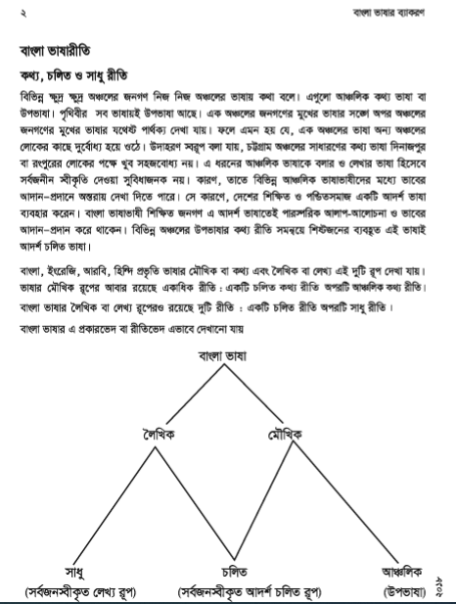

Slide 13
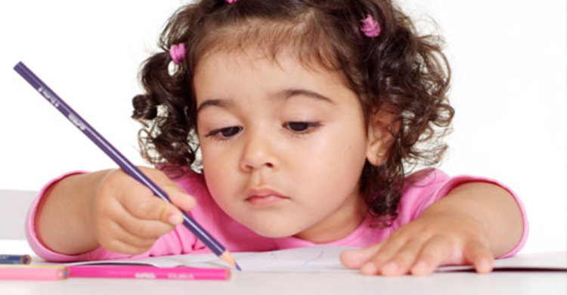
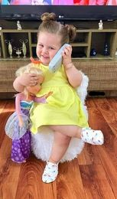
সাধু ভাষার উদাহরণঃ
চলিত ভাষার উদাহরণঃ
মেয়েটি কলম দ্বারা লিখিতেছে
মেয়েটি মোবাইল দিয়ে কথা বলছে।

Slide 14
জোড়ায় কাজ
বাংলা ভাষার রীতি কয়টি ও কি কি উদাহরণসহ লিখ।

Slide 15
সাধু ও চলিত রীতির পার্থক্য
সাধুভাষা
১। সাধুরীতি ব্যাকরণের নিয়ম অনুসারে।
২। এ রীতি গুরুগম্ভীর ও তৎসম শব্দবহুল।
৩। এ ভাষা নাটকের সংলাপ ও বক্তৃতার অনুপযোগী।
৪। এ রীতিতে সর্বনাম ও ক্রিয়াপদ এক বিশেষ গঠণপদ্ধতি মেনে চলে।
চলিতভাষা
১। চলিতভাষা পরিবর্তনশীল।
২। এ রীতি তদ্ভব শব্দবহুল।
৩। সাধু ভাষা সংক্ষিপ্ত ও সহজবোধ্য ও নাটকের সংলাপ বক্তৃতার বেশি উপযোগী।
৪। এ রীতিতে সর্বনাম ও ক্রিয়াপদ এক বিশেষ গঠণপদ্ধতি মেনে চলে।

Slide 16
পদ
সাধু
চলিত
রনি পড়িতেছে।
রনি পড়ছে
বিশেষ্য

Slide 17
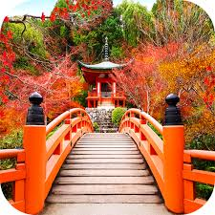
সাধু রীতি
চলিত রীতি
পুল পেরিয়ে সামনে একটা ফুল বাগান পড়ল। তারি মধ্য দিয়া রাস্তা।
শিশুরা হাটিয়া
বিদ্যালয়ে যাইতেছে।

Slide 18
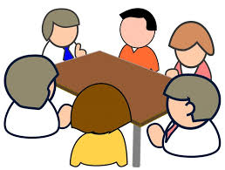
দলীয় কাজ
ক দলঃ সাধু রীতির তিনটি বৈশিষ্ট্য লিখ।
খ দলঃ চলিত রীতির তিনটি বৈশিষ্ট্য লিখ।

Slide 19
মূল্যায়ন
ভাব প্রকাশের প্রধান মাধ্যম কি?
কিসের সাহায্যে ভাষার সৃষ্টি হয় ?
ভাষার কোন রীতি তদ্ভব শব্দবহুল ?
মস্তক এর চলিত রুপ কি?
.

Slide 20
মূল্যায়ন
১।ভাষার কোন রীতিতে সর্বনাম ও ক্রিয়াপদ এক বিশেষ গঠন পদ্ধতি মেনে চলে?
ক) চলিত রীতি খ) সাধুরীতি
গ) আঞ্চলিক ঘ) সবকটি
৩। ভাষার কোন রূপ ব্যাকরণ অনুসরণ করে চলে না?
ক) চলিত খ) সাধু
গ) আঞ্চলিক ঘ) প্রাকৃত
২। কোন ভাষারীতির পদবিন্যাস সুনিয়ন্ত্রিত
ও সুনির্দিষ্ট বা অপরিবর্তনীয়?
ক) কথ্য রীতি খ) লেখ্য রীতি
গ) সাধুরীতি ঘ) চলিত রীতি
৪। ‘গুলো’ শব্দটি ভাষার কোন রীতিতে ব্যবহৃত হয়?
ক) কথ্য রীতি খ) আঞ্চলিক রীতি
গ) চলিত রীতি ঘ) সাধু রীতি

Slide 21
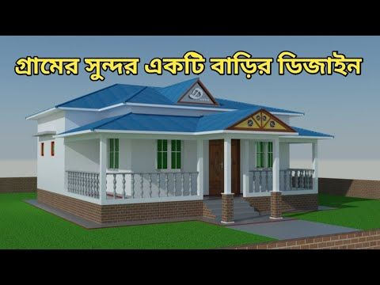
বাড়ির কাজ
তোমাদের এলাকায় তোমরা কোন ভাষা কথা বল,
সে ভাষার পাঁচটি বাক্য লিখে নিয়ে আসবে।

Slide 22
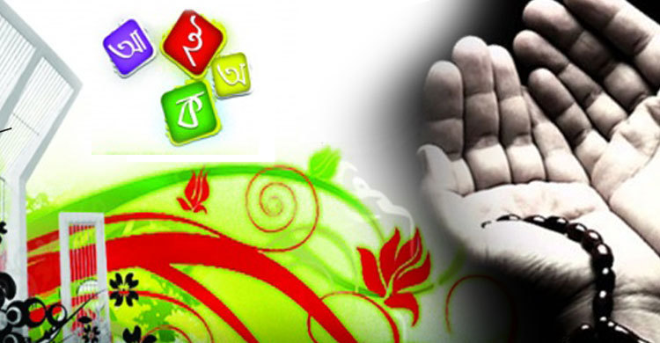
সবাইকে ধন্যবাদ

